Slide 1
Efecto Pop Art

Slide 2
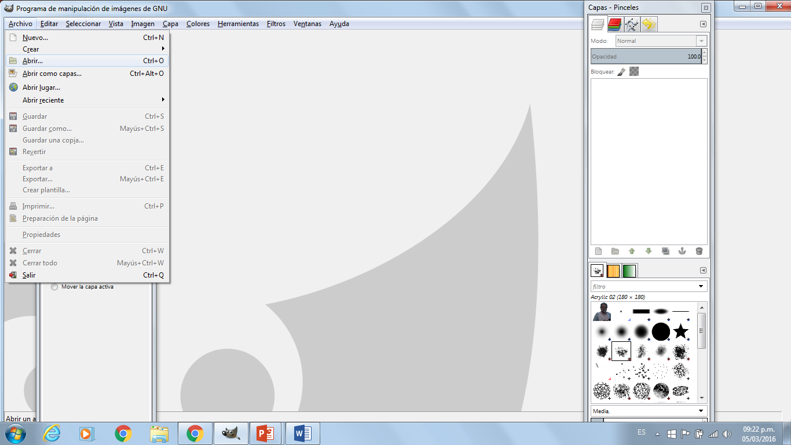
Archivo
- Abrir

Slide 3
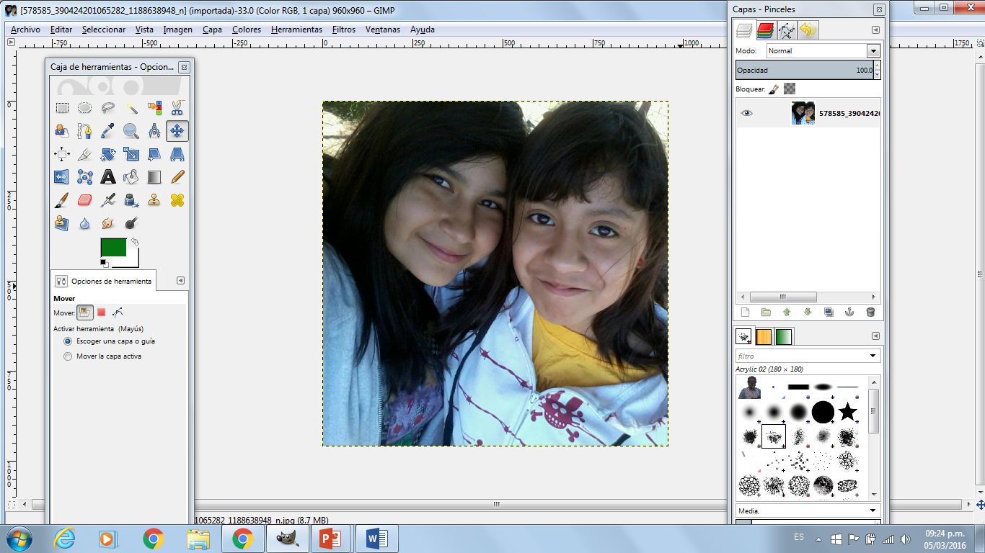

Slide 4

Duplicar capa 2 veces

Slide 5
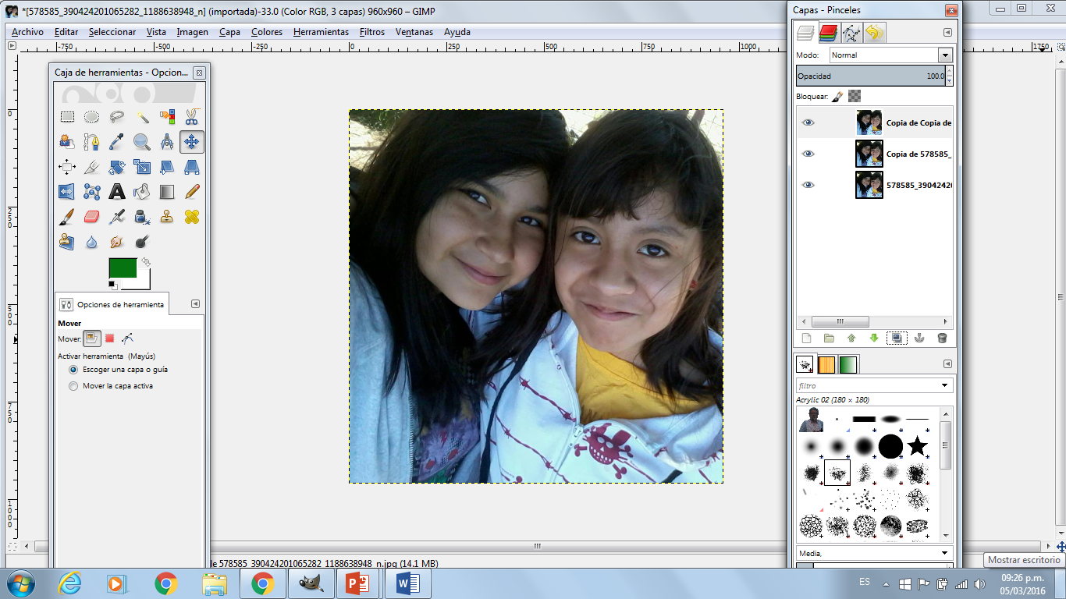

Slide 6
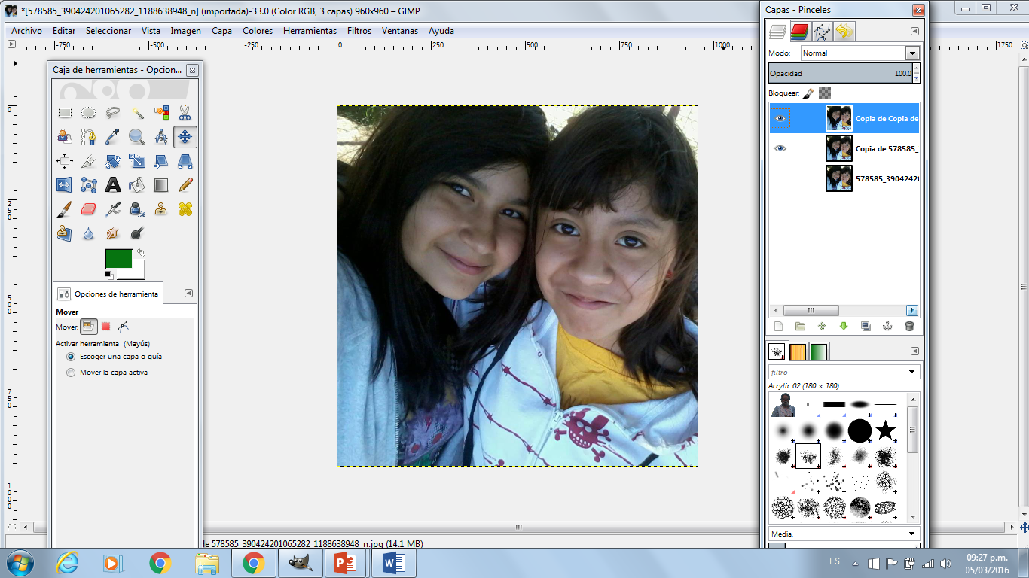
Le quitas el ojo a la primera capa

Slide 7
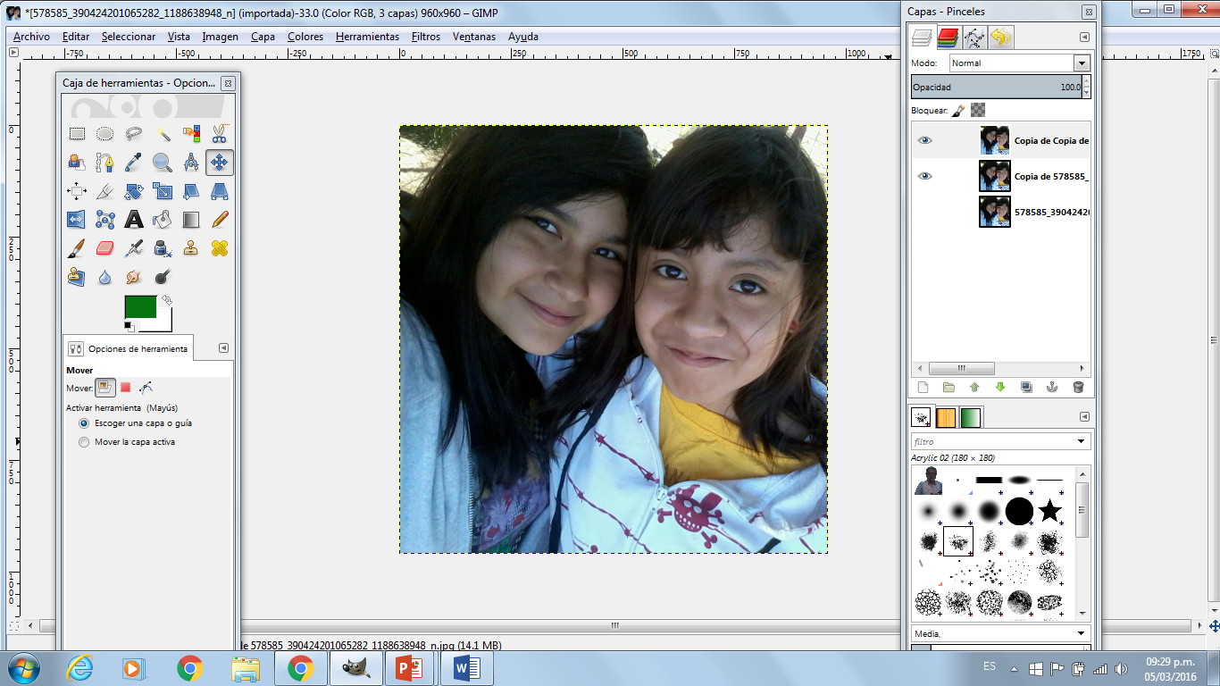
Seleccionas esta capa

Slide 8
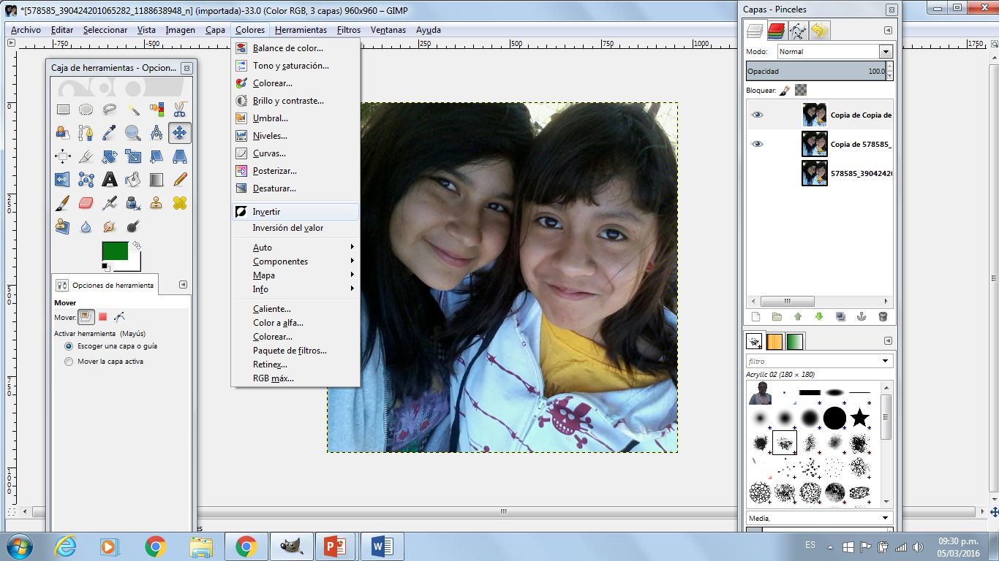
Colores invertir

Slide 9
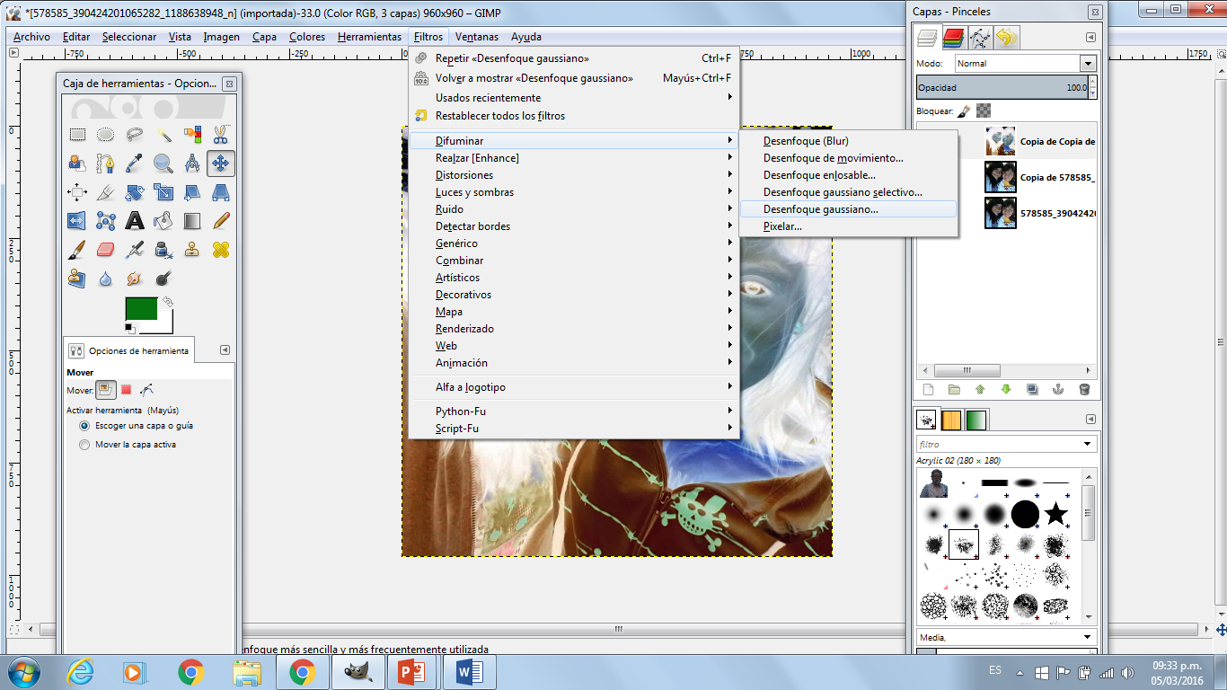
Filtros – Difuminar – desenfoque gaussiano

Slide 10
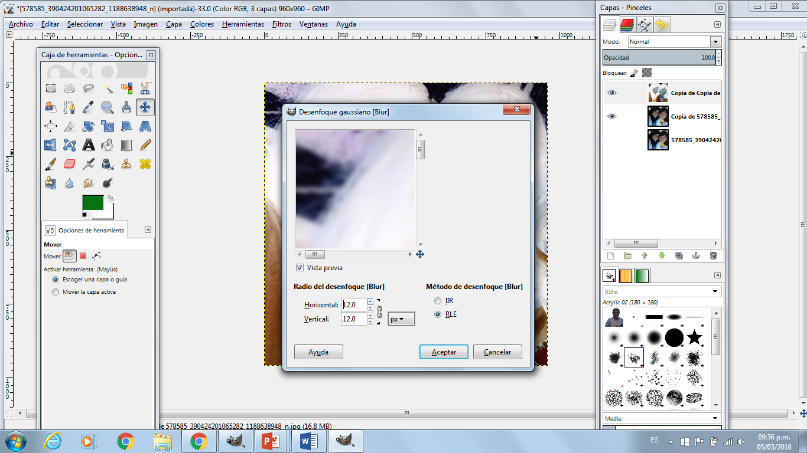

Slide 11
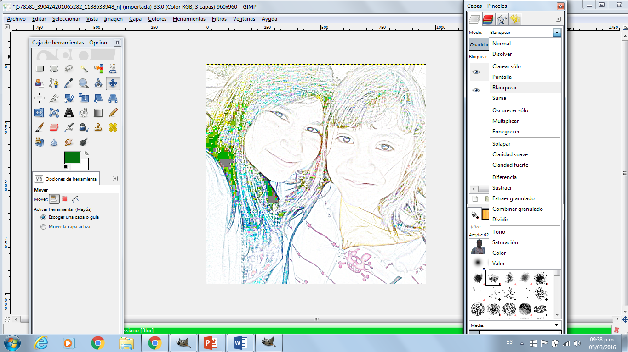
Barra de capas – Modo - Blanquear

Slide 12
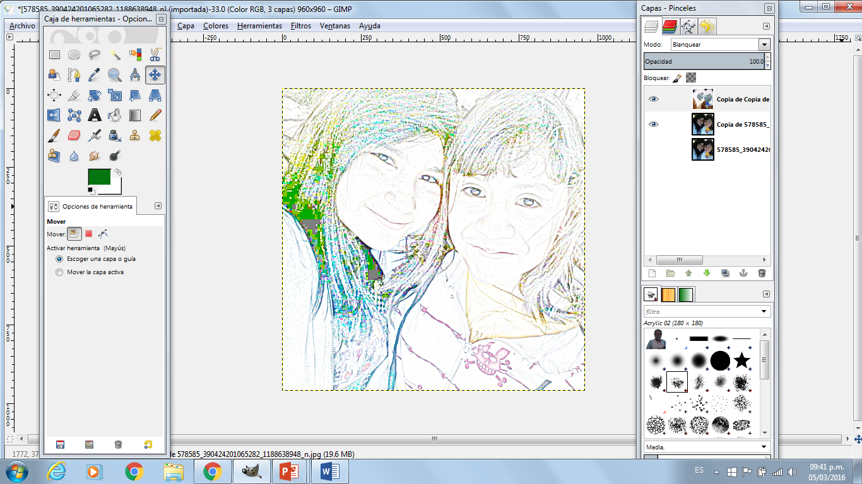
Clic derecho en esta capa

Slide 13
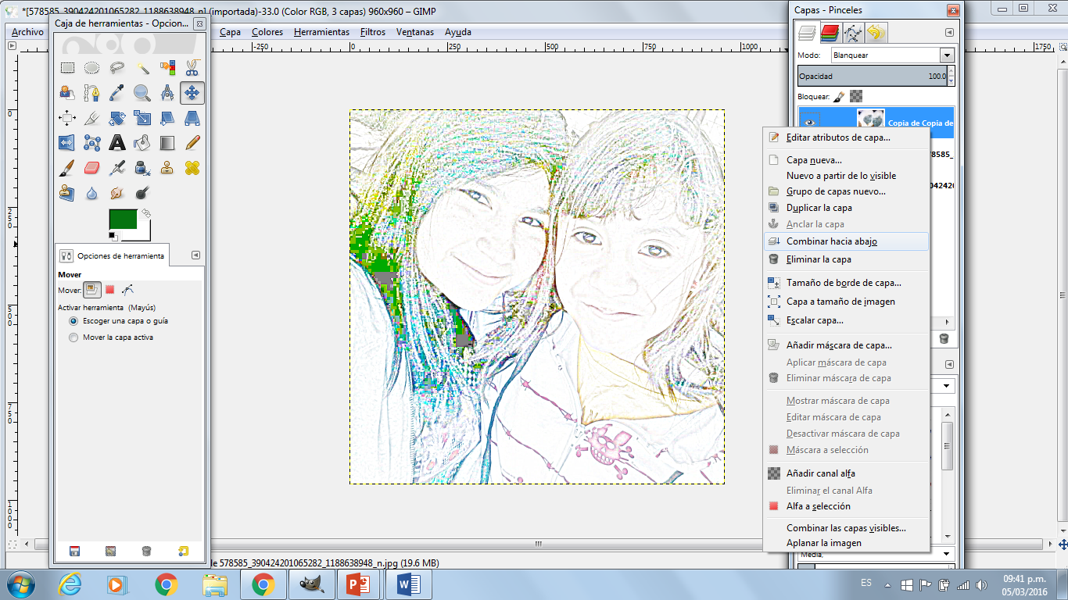
Combinar hacia abajo

Slide 14
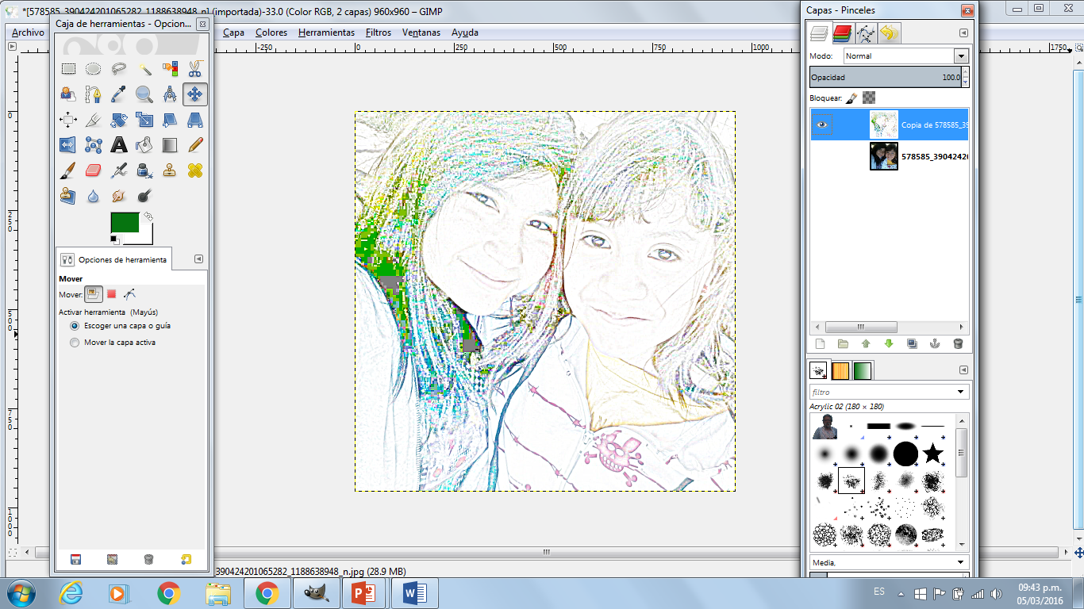
Solo te quedaran dos capas

Slide 15
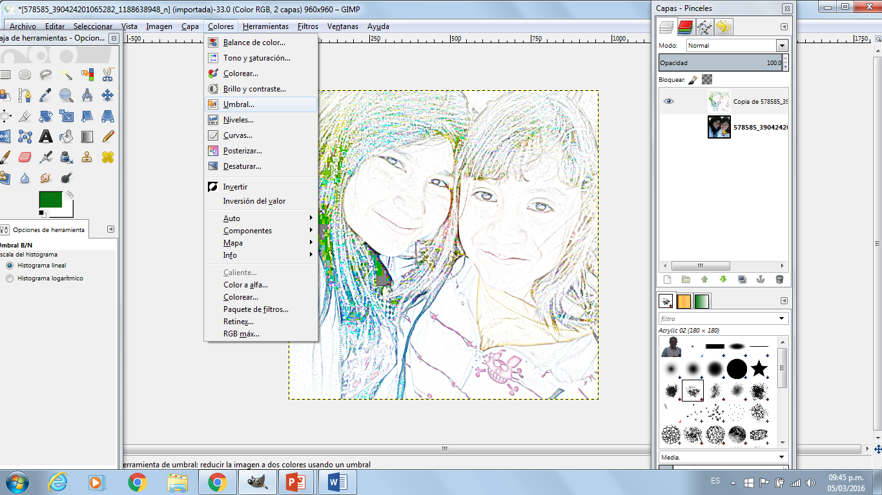
Colores - Umbral

Slide 16
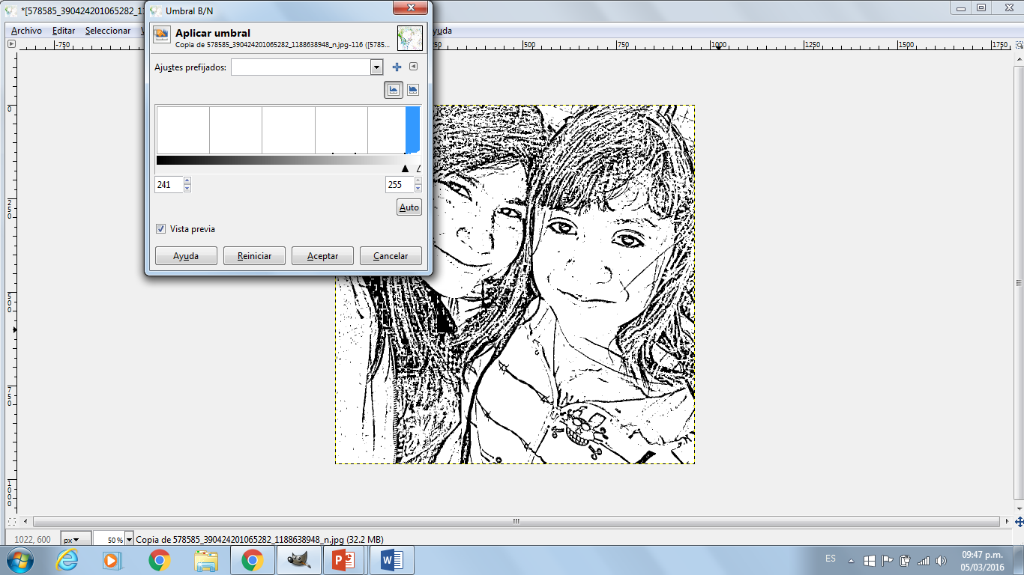

Slide 17
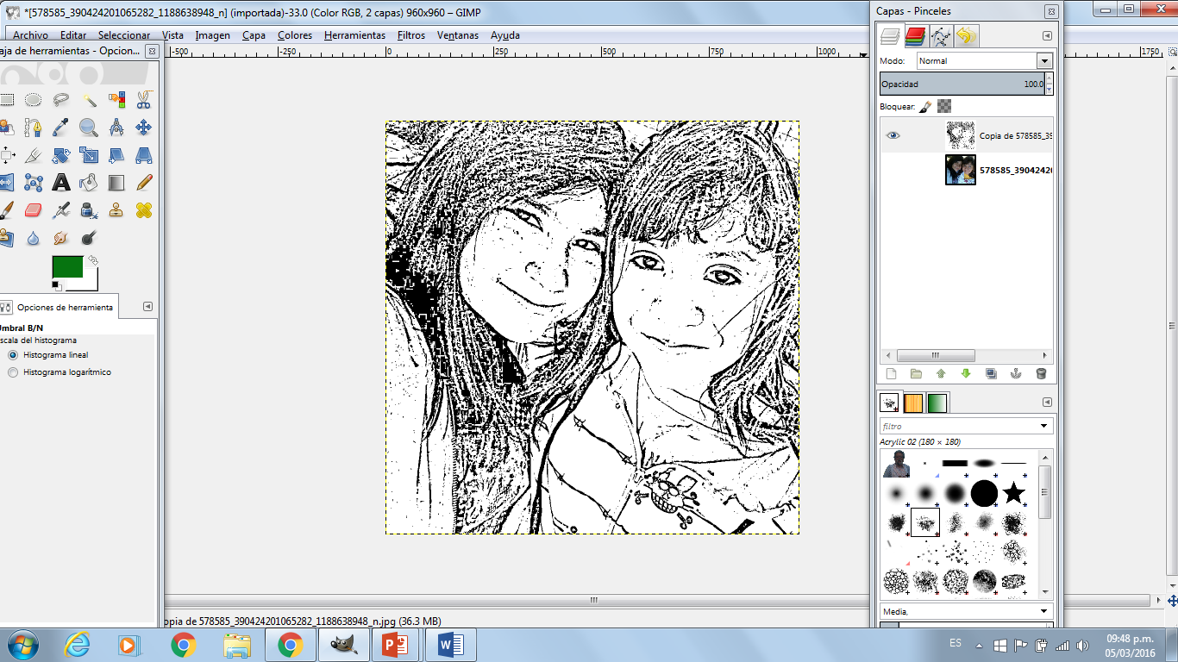
Creas una capa transparente

Slide 18
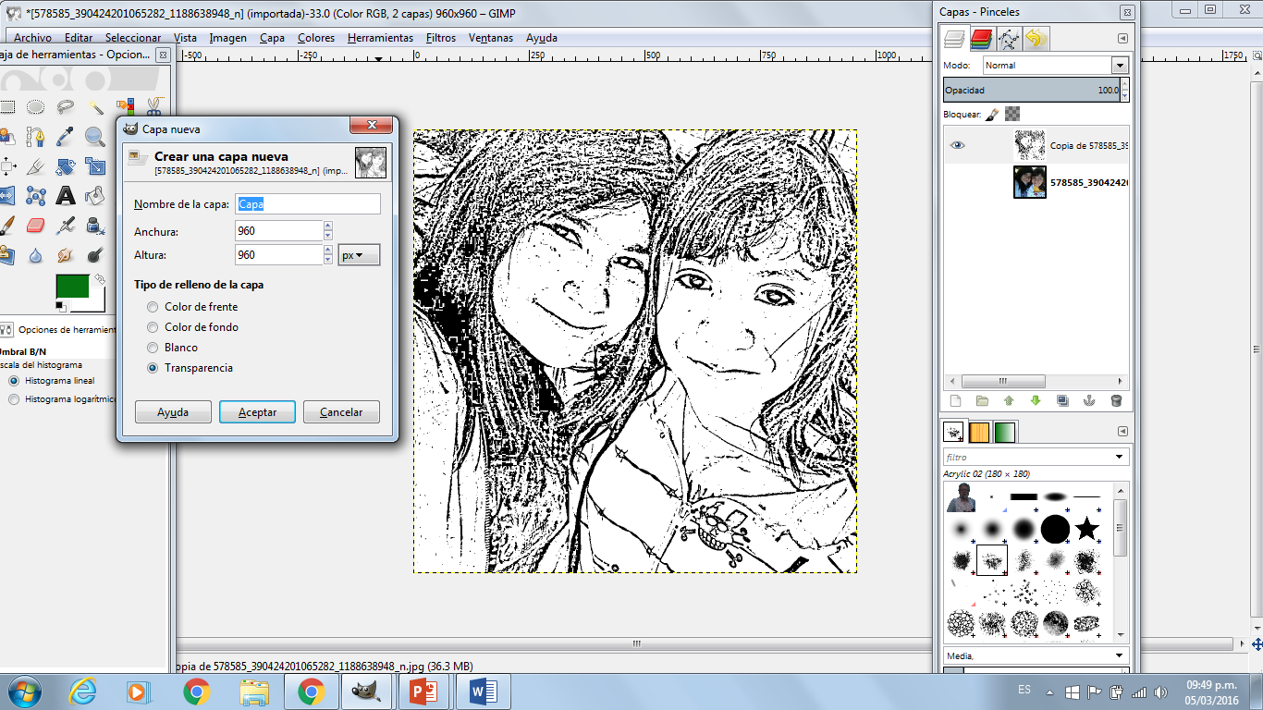

Slide 19
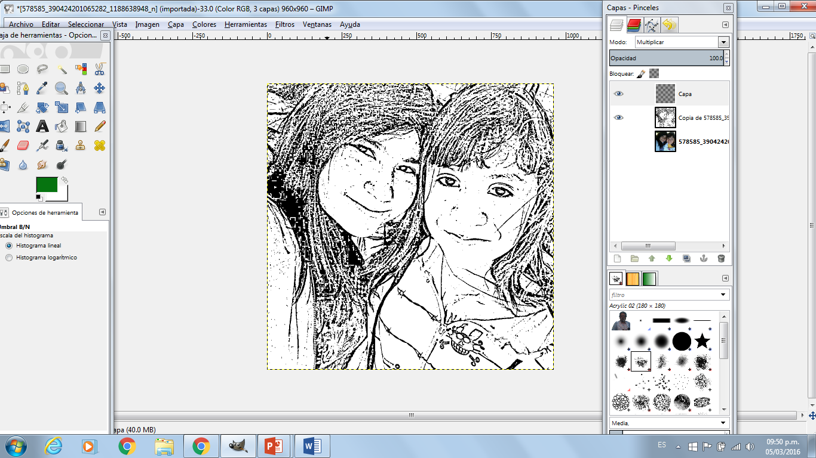

Slide 20
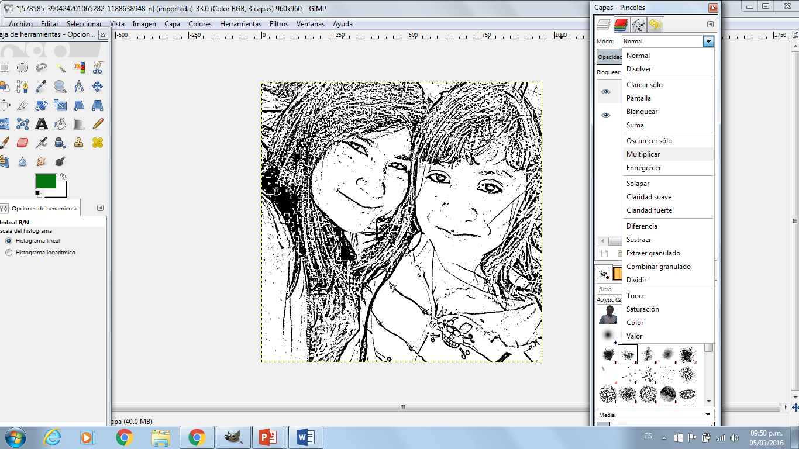
Barra de capas - Multiplicar

Slide 21
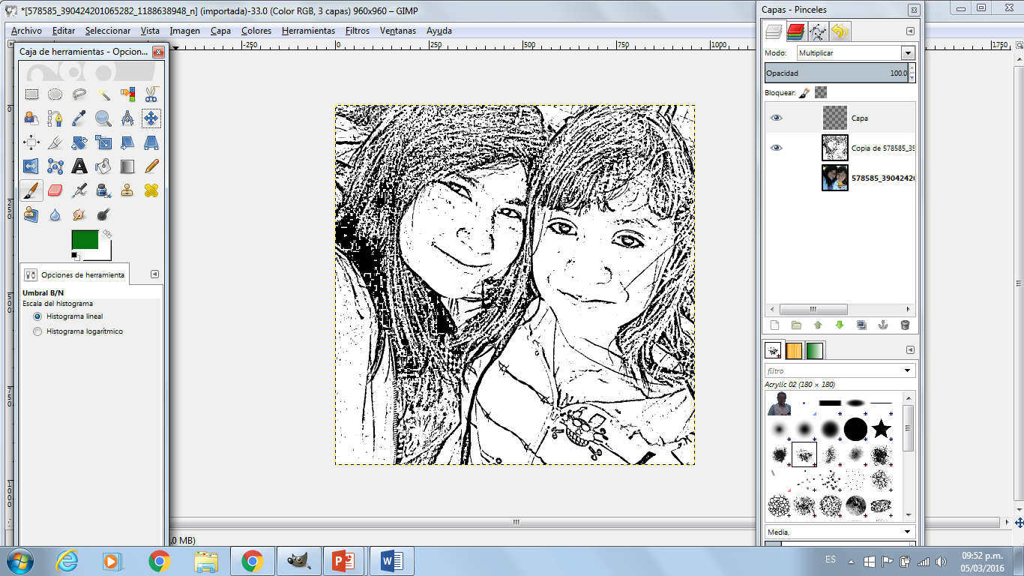
Barra de herramientas
- Pincel

Slide 22
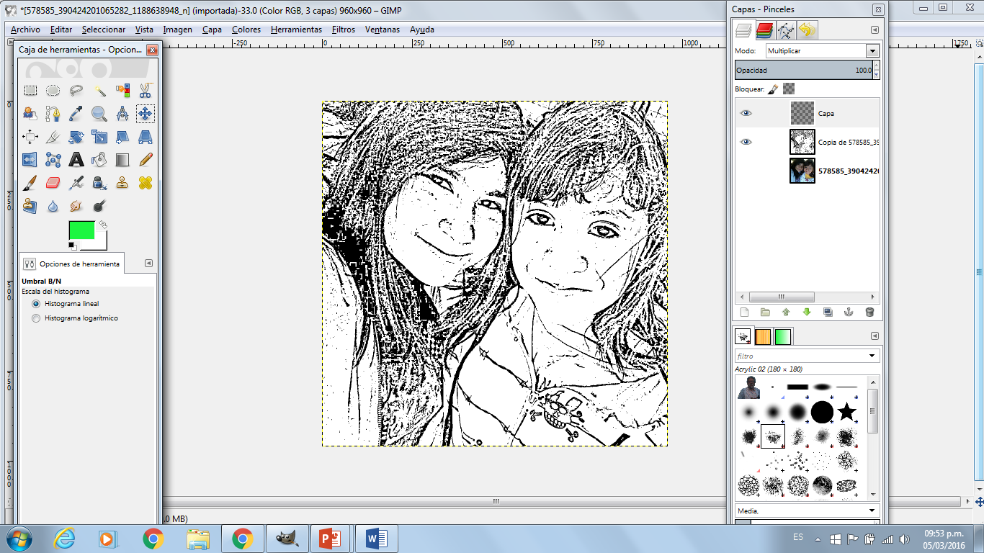
Seleccionas un color

Slide 23
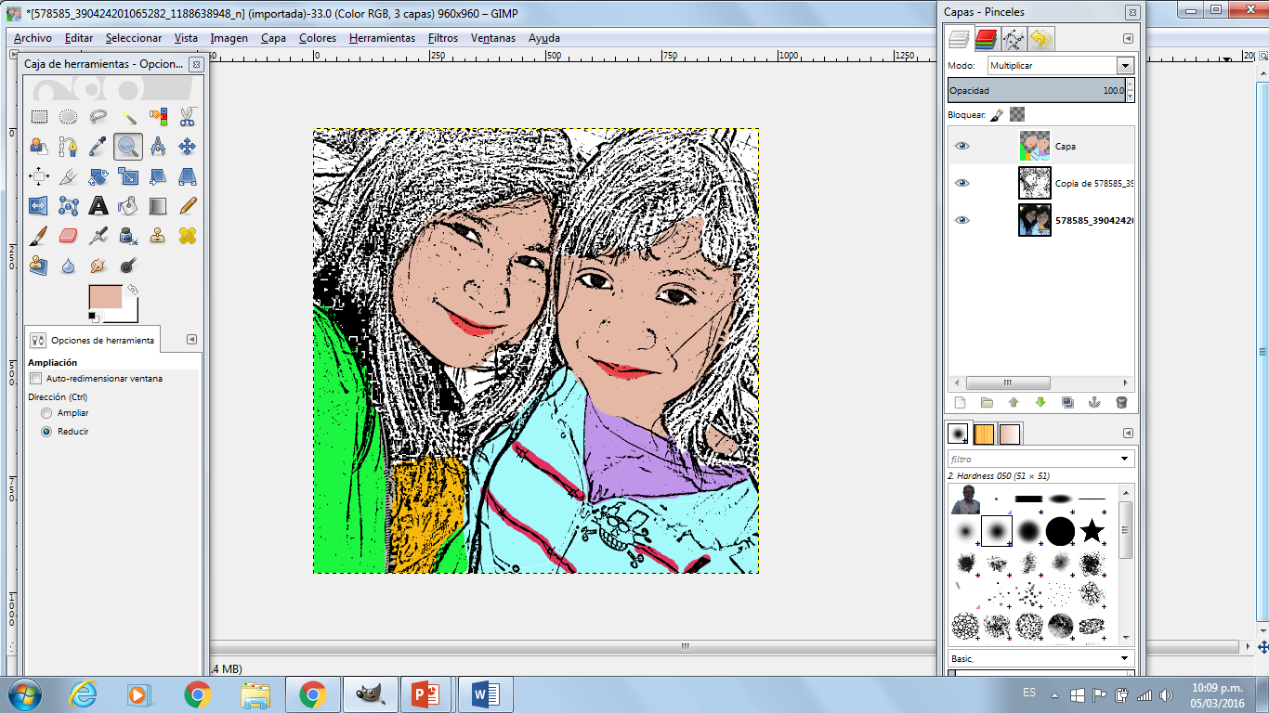
Aplicas color a la imagen

Slide 24
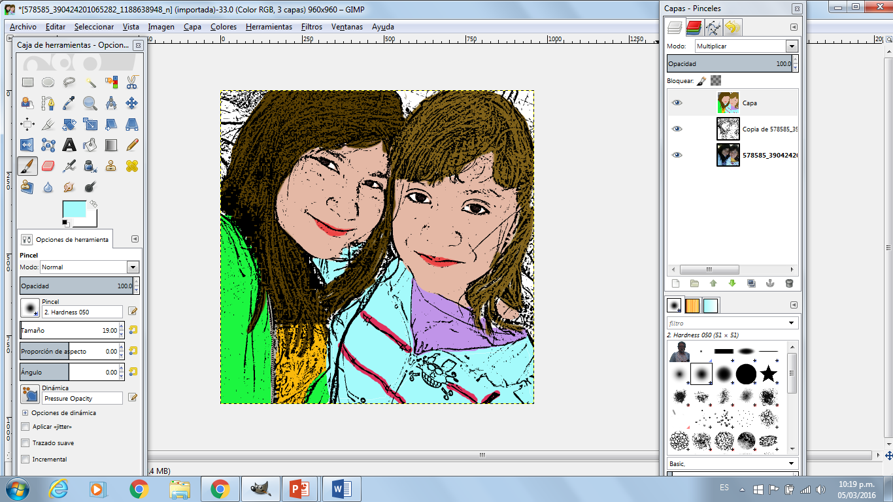

Slide 25
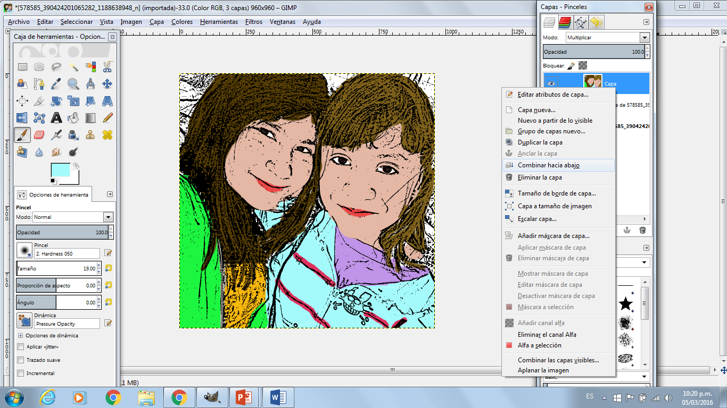
Clic derecho
- Combinar hacia abajo

Slide 26

Clic derecho
- Combinar hacia abajo

